Slide 1
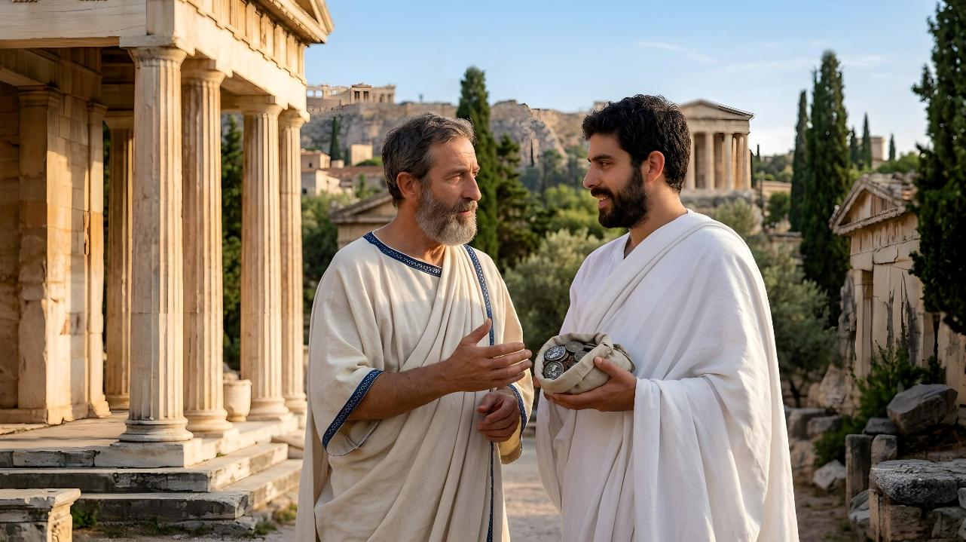
SZAFARSTWO I MISJA
Lekcja 11 na 12. września 2026

Slide 2
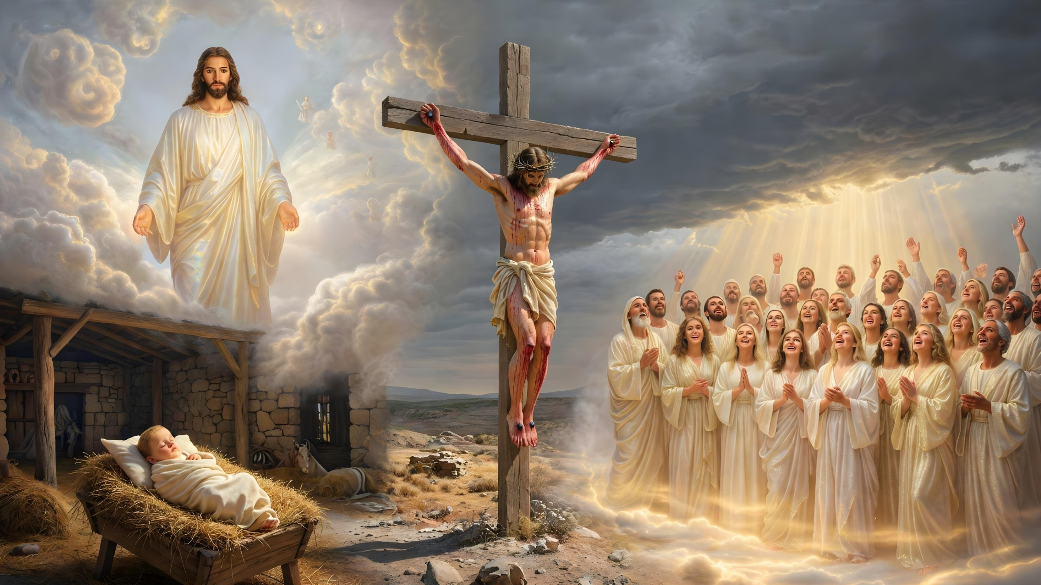
„Znacie bowiem łaskę naszego Pana Jezusa Chrystusa, że chociaż był bogaty, ze względu na was stał się ubogi, abyście wy przez Jego ubóstwo stali się bogaci” (2 Koryntian 8,9)

Slide 3

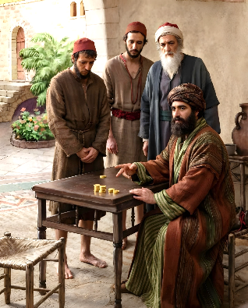
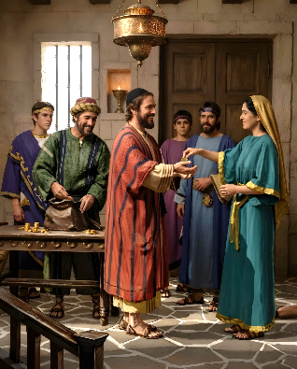



Szafarstwo to sposób, w jaki człowiek zarządza tym, co zostało mu powierzone.
W kontekście drugiego listu Pawła do Koryntian szafarstwo odnosi się do konkretnego projektu apostoła: zbory wywodzące się spośród pogan miały zebrać pieniądze na pomoc zborowi w Jerozolimie, który przechodził bardzo trudny okres.
Koryntianie zobowiązali się już do pomocy i zbliżał się czas, aby to zobowiązanie wprowadzić w czyn. Zbory Macedonii już zaczęły uczestniczyć w tym dziele. Pawła nie interesowała wysokość zebranej kwoty, lecz motywacja i zapał, z jakimi wierzący skorzystają z tej sposobności, aby odpowiedzieć na otrzymaną łaskę.
Źródło szafarstwa:
  Przykład Jezusa
  Odpowiedź na otrzymaną łaskę
Jak praktykować szafarstwo:
  Właściwe planowanie
  Właściwa postawa
Rezultaty szafarstwa:
  Jedność Kościoła

Slide 4

ŹRÓDŁO SZAFARSTWA

Slide 5

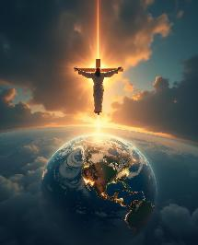
PRZYKŁAD JEZUSA
Choć był bogaty, stał się ubogi (2 Koryntian 8,9)
Opuścił niebo, aby żyć na ziemi
Przestał władać wszechświatem, aby zostać cieślą
Opuścił bezpieczne miejsce, aby żyć na terytorium wroga
Zamienił królewską koronę na koronę cierniową
„Znacie bowiem łaskę naszego Pana Jezusa Chrystusa, że chociaż był bogaty, ze względu na was stał się ubogi, abyście wy przez Jego ubóstwo stali się bogaci”
(2 Koryntian 8,9)
Jaki związek istnieje między łaską Boga a hojnością? (2 Kor 8,1-2)
Bóg udzielił swojej łaski zborom w Macedonii, a one „obfitowały w wielką hojność” (2 Koryntian 8,2). I taka jest łaska Jezusa dla nich i dla nas:
A wszystko to zrobił z miłości do nas! (Jana 15,13; Efezjan 5,2; Galatów 2,20; 1 Jana 3,16).
Jak odpowiemy na łaskę Jezusa? „Darmo otrzymaliście, darmo dawajcie” (Mt 10,8).

Slide 6
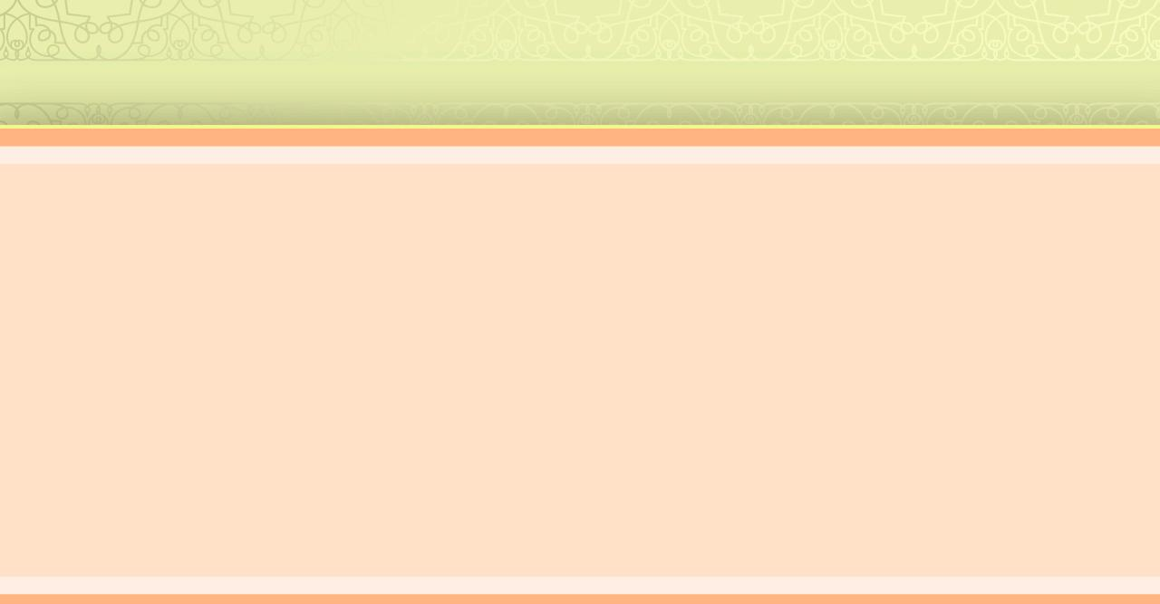
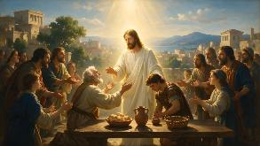
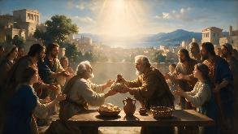
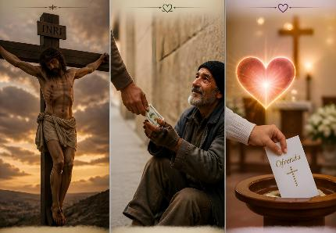
ODPOWIEDŹ NA OTRZYMANĄ ŁASKĘ
„I przekroczyli nasze oczekiwania: najpierw oddali samych siebie Panu, a potem, zgodnie z wolą Boga, także nam” (2 Koryntian 8,5)
Przyjrzyj się odpowiedzi Macedończyków na łaskę:
Otrzymali łaskę Jezusa (2 Kor 8,9)
Oddali samych siebie Jezusowi (2 Kor 8,5)
Usilnie prosili o przywilej pomagania innym (2 Kor 8,4)
Mimo ubóstwa dawali ponad swoje możliwości (2 Kor 8,2-3)
Czego nas to uczy?
Wdzięczność za łaskę Boga (2 Kor 9,15)
Jezus oddał za nas wszystko. Nasza wdzięczność wyraża się w pragnieniu całkowitego oddania Mu samych siebie.
Pragnienie dzielenia się Bożymi błogosławieństwami (2 Kor 9,11a)
Dajemy innym, ponieważ najpierw sami otrzymaliśmy od Boga
Szczera miłość
(2 Koryntian 8,24)
Hojność jest dowodem, że miłość mieszka w naszych sercach

Slide 7

JAK PRAKTYKOWAĆ SZAFARSTWO

Slide 8

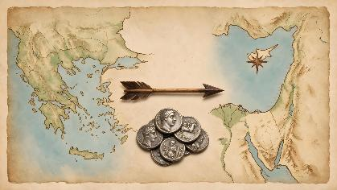
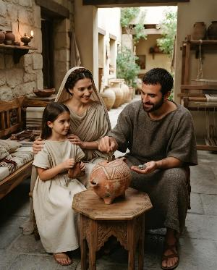
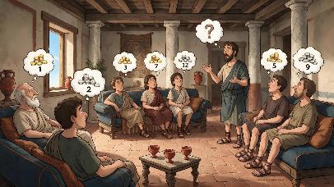
WŁAŚCIWE PLANOWANIE
„Każdy niech da tyle, ile postanowił w sercu, nie z żalem ani pod przymusem, gdyż Bóg miłuje radosnego dawcę” (2 Koryntian 9,7)
MACEDONIA
Plan zaproponowany przez Pawła zakładał zebranie specjalnej ofiary w zborach Macedonii i Achai (prowincji, w której znajdował się Korynt), aby pomóc zborowi w Jerozolimie (Rzym 15,26).
Korynt
ACHAJA
Jerozolima
Gdy apostoł zaproponował ten plan w Kolosach rok wcześniej, został on przyjęty z entuzjazmem, choć nie ustalono wtedy żadnych konkretnych celów (2 Kor 9,1-2). Każdy członek postanowił jednak w swoim sercu przekazać określoną kwotę (2 Kor 9,7a).
Planując ofiarę, każda rodzina powinna ocenić własną sytuację i wyznaczyć realistyczne cele, odpowiednie do swoich możliwości finansowych.
Kolejnym elementem planu Pawła było to, aby nie czekać i nie przekazywać wszystkiego naraz, lecz co tydzień odkładać po trochu, aż zbierze się zaplanowana kwota (1 Kor 16,2). Dzięki temu, gdy Paweł przybędzie, cała ofiara będzie mogła zostać radośnie zebrana (2 Kor 9,3-5).

Slide 9
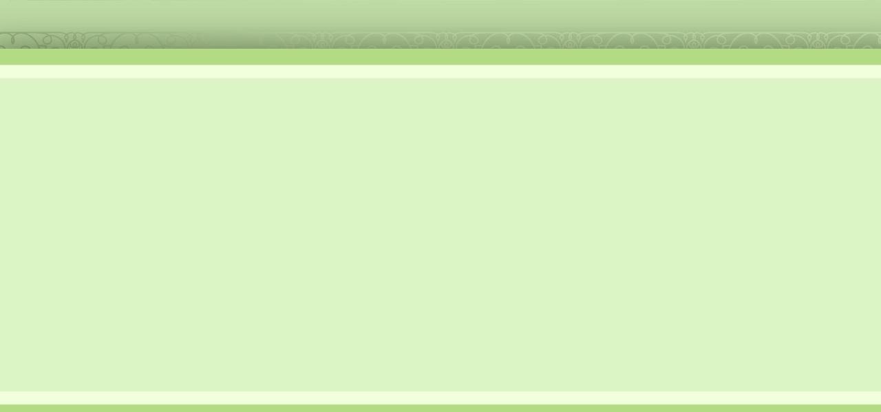
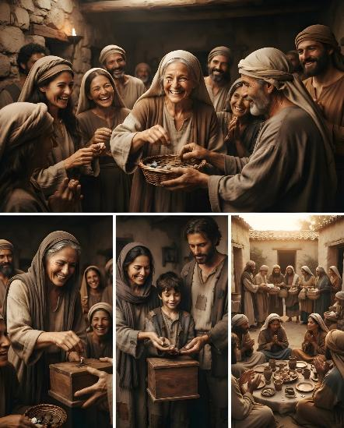
WŁAŚCIWA POSTAWA
„Zaświadczam bowiem, że dawali według swoich możliwości, a nawet ponad swoje możliwości. Całkowicie z własnej woli” (2 Koryntian 8,3)
Aby zachęcić Kolosan do hojności, Paweł stawia im za przykład Macedonię. W tamtejszych zborach bracia wykazali właściwą i godną naśladowania postawę przy składaniu ofiar, ponieważ dawali…
z radością
(2 Kor 8,2a)
Cieszyli się, że mogą dawać
z hojnością (2 Kor 8,2b)
Ich ubóstwo nie było przeszkodą
z ochotą
(2 Kor 8,3)
Robili to dobrowolnie i spontanicznie
jako przywilej (2 Kor 8,4)
Ten czyn pozwolił im okazać miłość do Boga i Kościoła
jako akt poświęcenia
(2 Kor 8,5)
Ich oddanie Bogu zaowocowało oddaniem innym

Slide 10

REZULTATY SZAFARSTWA

Slide 11

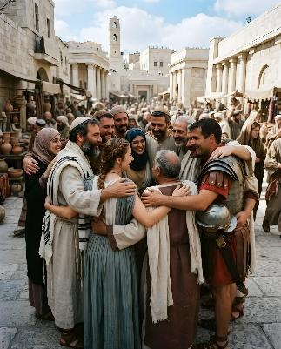
JEDNOŚĆ KOŚCIOŁA
„Ta posługa bowiem nie tylko zaspokaja potrzeby świętych, lecz także obfituje w liczne dziękczynienia składane Bogu”.
(2 Koryntian 9,12)
Ofiara, którą zaniesiono do Jerozolimy, przyniosła także inne pozytywne skutki (2 Kor 9,12).
Zbory żydowskie
Niosą ewangelię
Zbory pogan
Pomagają swoimi środkami
Żydów i pogan połączyły więzy wzajemnej pomocy i wdzięczności (Rzym 15,26-27). W ten sposób został osiągnięty ostateczny cel apostoła: jedność Kościoła.
Kolejnym pozytywnym skutkiem jest szczególna lekcja dla nas dzisiaj wynikająca ze sposobu, w jaki zorganizowano tę ofiarę: wszystko musi być wykonywane w sposób uporządkowany i zgodnie z właściwymi procedurami.
Zbór lokalny
Generalna Konferen- cja
Konferen-cja / Misja /
Unia
Dywizja
Paweł wyznaczył Tytusa do nadzorowania zbiórki, a zbory wyznaczyły braci, by pomagali mu w tym zadaniu (2 Kor 8,16-24). Nie było innego właściwego sposobu zebrania i przesłania ofiary do Jerozolimy.

Slide 12

„Dzieło Boże musi być podtrzymywane przez dziesięciny, dary i ofiary. Pan wzywa teraz do przekazania środków, które powierzył swoim szafarzom. […]
Pan Jezus nie wymaga od swoich naśladowców niczego więcej, niż sam uczynił. Ci, którzy praktykują samozaparcie i poświęcenie dla sprawy Bożej, jedynie naśladują Jego przykład. Odłożył królewską szatę i królewską koronę i zstąpił ze swego wysokiego stanowiska. Stał się ubogi, abyśmy przez Jego ubóstwo mogli posiąść wieczne skarby. Oddał nie tylko swoje bogactwa, lecz także własne życie w samozaparciu i poświęceniu, aby usunąć wszelką przeszkodę sprzed tych, którzy pragną wejść do królestwa Bożego.
[…] Pan Jezus zaprasza nas, abyśmy stali się Jego współpracownikami. On jest właścicielem wszystkiego, co posiadamy, i ma do tego pełne prawo. Naszą gotowością do pomocy w Jego dziele możemy już teraz okazać Mu swoją miłość”.
EGW (Spojrzenie w górę, 9 kwietnia)

